Slide 1
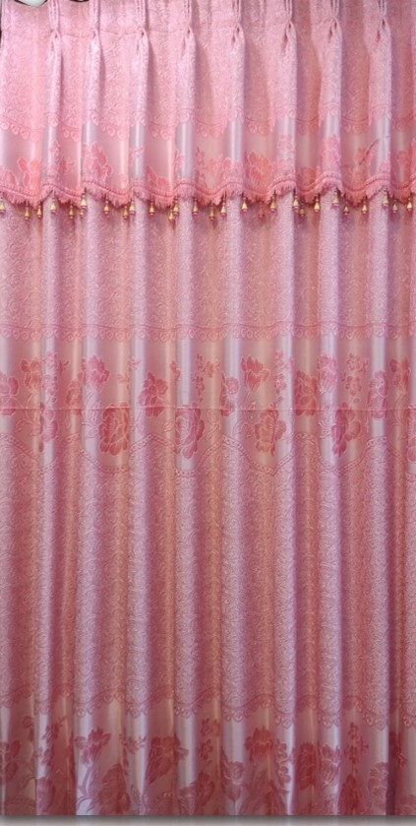

Slide 2
আজকের পাঠে সবাইকে
শুভেচ্ছা
ও
অভিনন্দন

Slide 3
তাছলিমা আক্তার
প্রধান শিক্ষক
রাংগাঝিরি মোঃইউনুছ চৌঃ সঃ প্রাঃ বিঃ
লামা , বান্দরবান ।

Slide 4
শ্রেনিঃ প্রথম
বিষয়ঃ বাংলা
পাঠঃ ২০
পাঠ্যাংশঃ বর্ণ শিখি [প –ম]
পিরিয়ডঃ ২
পৃষ্ঠাঃ ২৯
সময়ঃ ৪০ মিনিট
তারিখঃ ১০ /০৬/২০২০ইং

Slide 5
শি
খ
ন
ফ
ল
বলা
১.১.১ বাক্য ও শব্দে ব্যবহৃত বাংলা বর্ণমালা ধ্বনি স্পষ্ট শুদ্ধভাবে বলতে পারবে ।
১.২.১ কারচিহ্নহীন শব্দ স্পষ্টভাবে বলতে পারবে ।
১.২.২ কারচিহ্নযুক্ত শব্দ স্পষ্টভাবে বলতে পারবে ।
১.৩.২ প্রশ্ন করতে ও উত্তর বলতে পারবে ।
পড়া
১.১.১ বাংলা বর্ণমালা স্পষ্ট ও শুদ্ধ উচ্চারণে পড়তে পারবে ।
লেখা
১.১.১ স্পষ্ট ও সঠিক আকৃতিতে বাংলা বর্ণমালা লিখতে পারবে ।

Slide 7
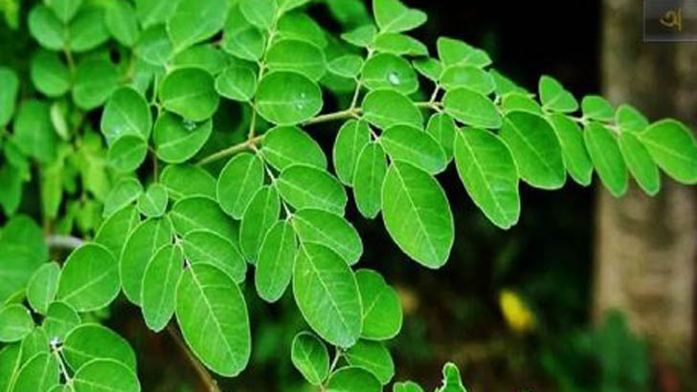
পাতা

Slide 8
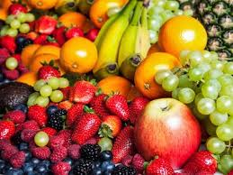
ফল

Slide 9
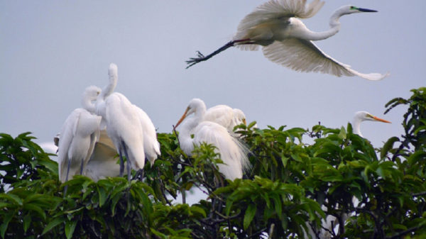
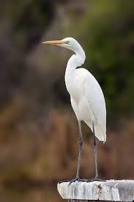
বক

Slide 10
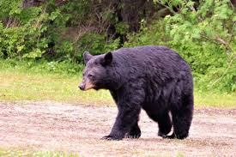
ভালুক

Slide 11
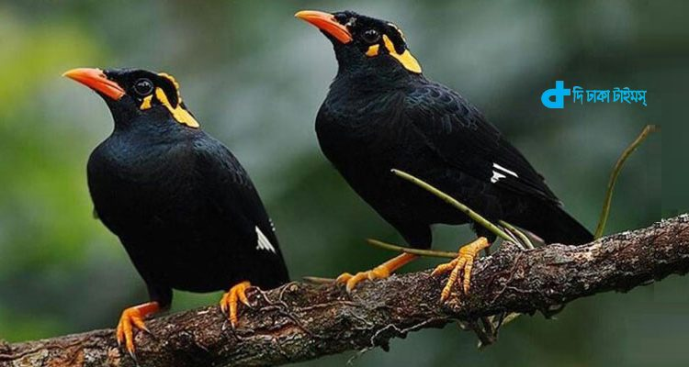
ময়না

Slide 12
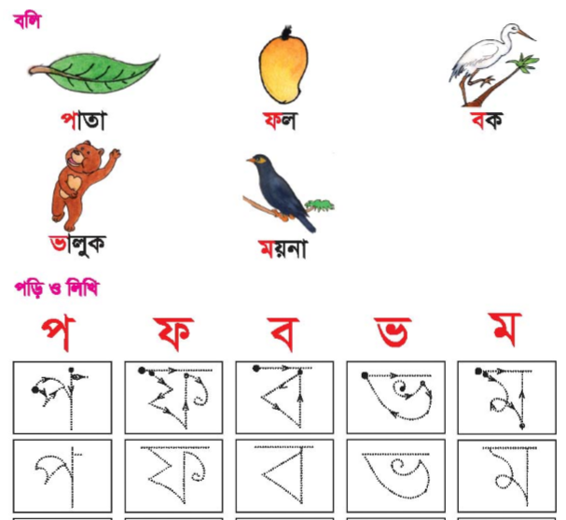
আজ আমরা পড়বো ।
প
ফ
ব
ভ
ম
২৯ পৃষ্ঠা দেখ

Slide 13
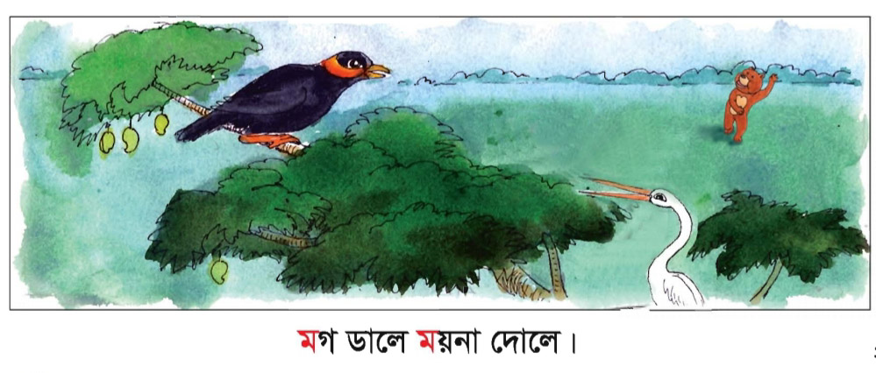
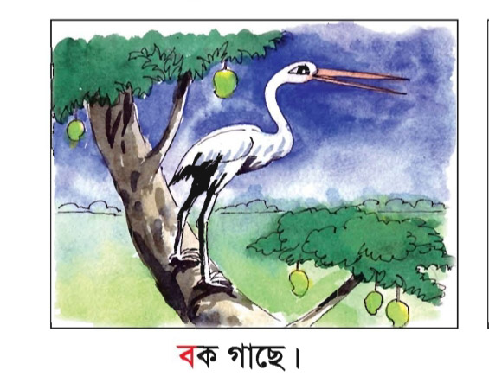
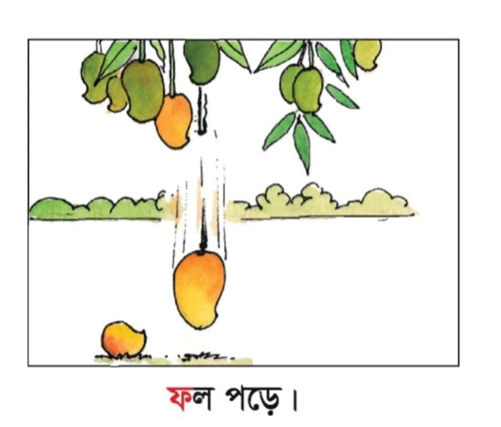
ভালুক নাচে
পাতা নড়ে
বক গাছে
ফল পড়ে
মগ ডালে ময়না দোলে

Slide 14
এসো আমরা ছন্দে ছন্দে পড়ি
পাতা নড়ে।
ফল পড়ে।
বক গাছে ।
ভালুক নাচে ।
মগ ডালে ,
ময়না দোলে ।

Slide 15
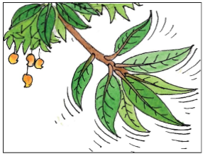
প
পাতা
পা
তা

Slide 16
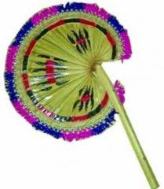
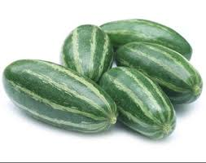
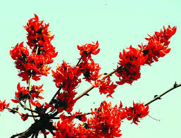
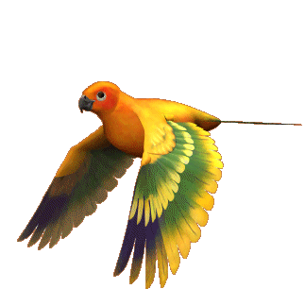
পটল
পতাকা
পলাশ
পাখি
পাখা

Slide 17
ছবি
গুলো
কোন
বর্ণ
দিয়ে
শুরু
প

Slide 18
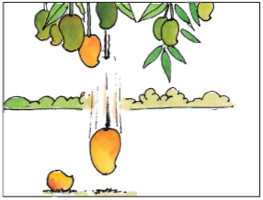
ফ
ফল
ফ
ল

Slide 19
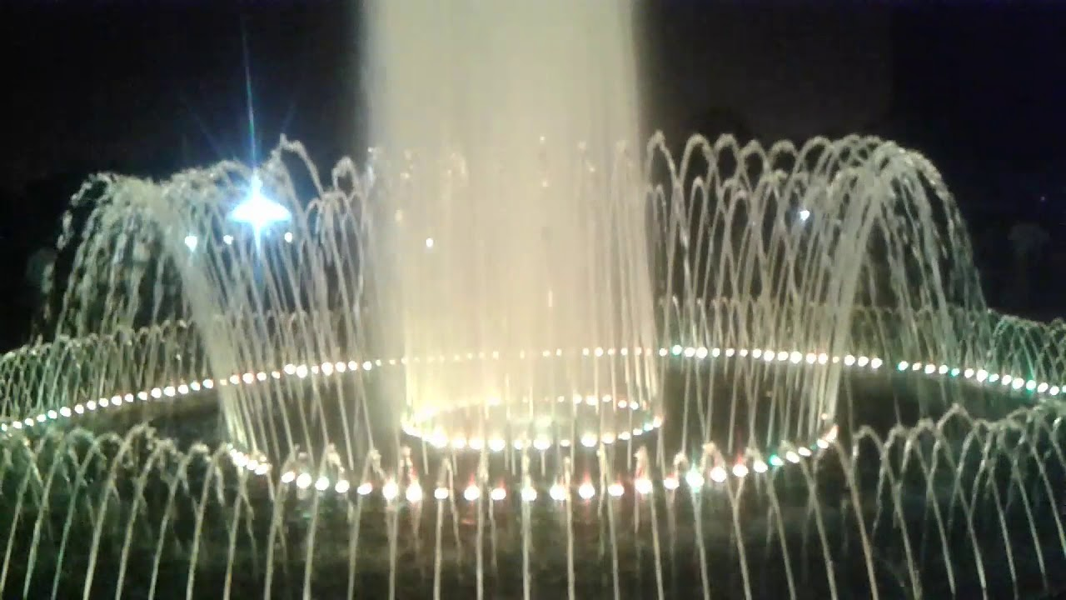
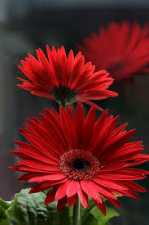
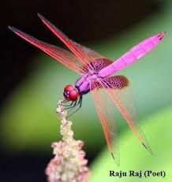
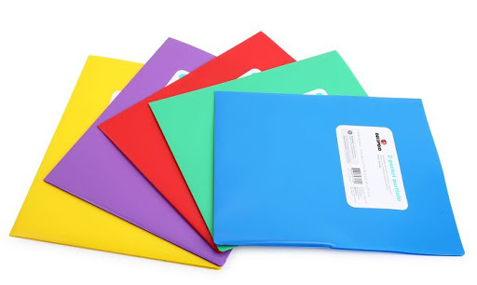
ফুল
ফাইল
ফুয়ারা
ফড়িং

Slide 20
ছবি
গুলো
কোন
বর্ণ
দিয়ে
শুরু
ফ

Slide 21
ব
বক
ব
ক

Slide 22
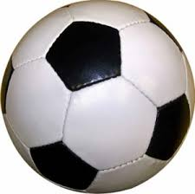
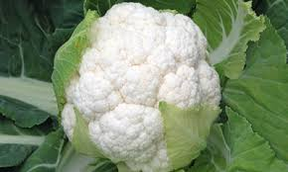
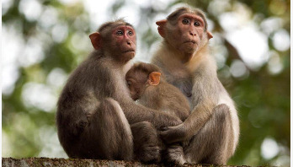
বল
বই
বানর
বাঁধাকপি

Slide 23
ছবি
গুলো
কোন
বর্ণ
দিয়ে
শুরু
ব

Slide 24
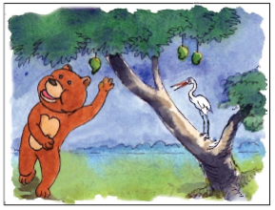
ভ
ভালুক
ভা
লু
ক

Slide 25
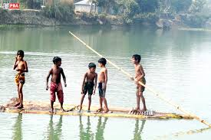
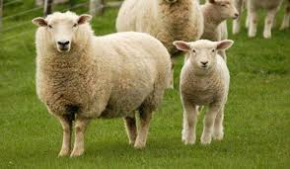
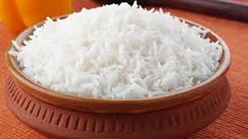
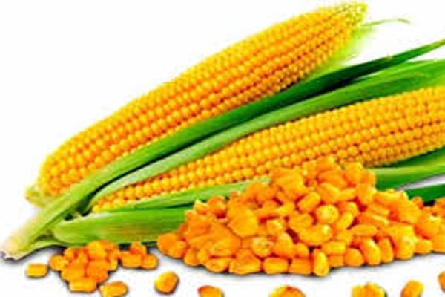
ভুট্টা
ভেলা
ভেড়া
ভাত

Slide 26
ছবি
গুলো
কোন
বর্ণ
দিয়ে
শুরু
ভ

Slide 27
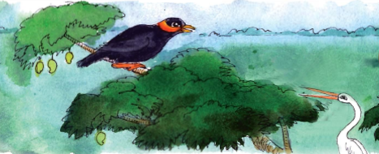
ম
য়
না
ম
ময়না

Slide 28
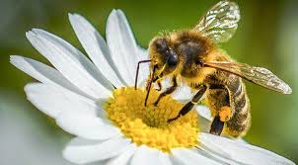
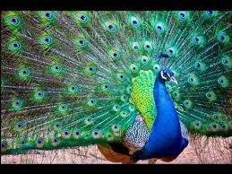
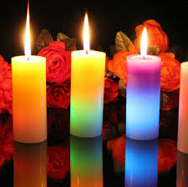
ময়ূর
মালা
মৌমাছি
মোমবাতি

Slide 29
ছবি
গুলো
কোন
বর্ণ
দিয়ে
শুরু
ম

Slide 30
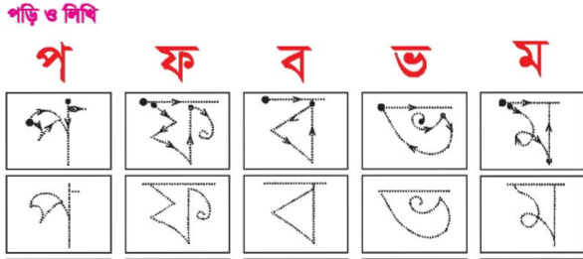
পড়ি ও লিখি

Slide 31
জোড়ায় কাজ
শিক্ষার্থীরা
প ফ ব ভ ম
বর্ণগুলো একে অপরকে বলবে।

Slide 32
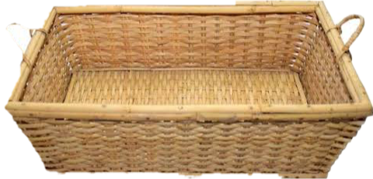
দলীয় কাজ
পাঁচ টি দলে ভাগ করে ঝুড়িতে রাখা বর্ণগুলো থেকে
( প , ফ , ব , ভ , ম ) বর্ণগুলো আলাদা করে সাজাতে বলবো ।
ফ
প
চ
ন
ঠ
ব
ভ
থ
ম
ট
ক

Slide 33
এসো বর্ণের সাথে শব্দের মিল করি
প
ফল
ফ
ময়ূর
ব
পাতা
ভ
বক
ম
ভালুক

Slide 34
মূল্যায়ন
এলোমেলো বর্ণ গুলো
সাজিইয়ে লেখ ।
ফ, ব, প, ম, ভ

Slide 35
পরিকল্পিত কাজ
আগামীকাল প থেকে ম বর্ণ গুলো খাতায় এক পৃষ্ঠা লিখে আনবে ।

Slide 36
বা
ধ
ন্য
দ

